Slide 1
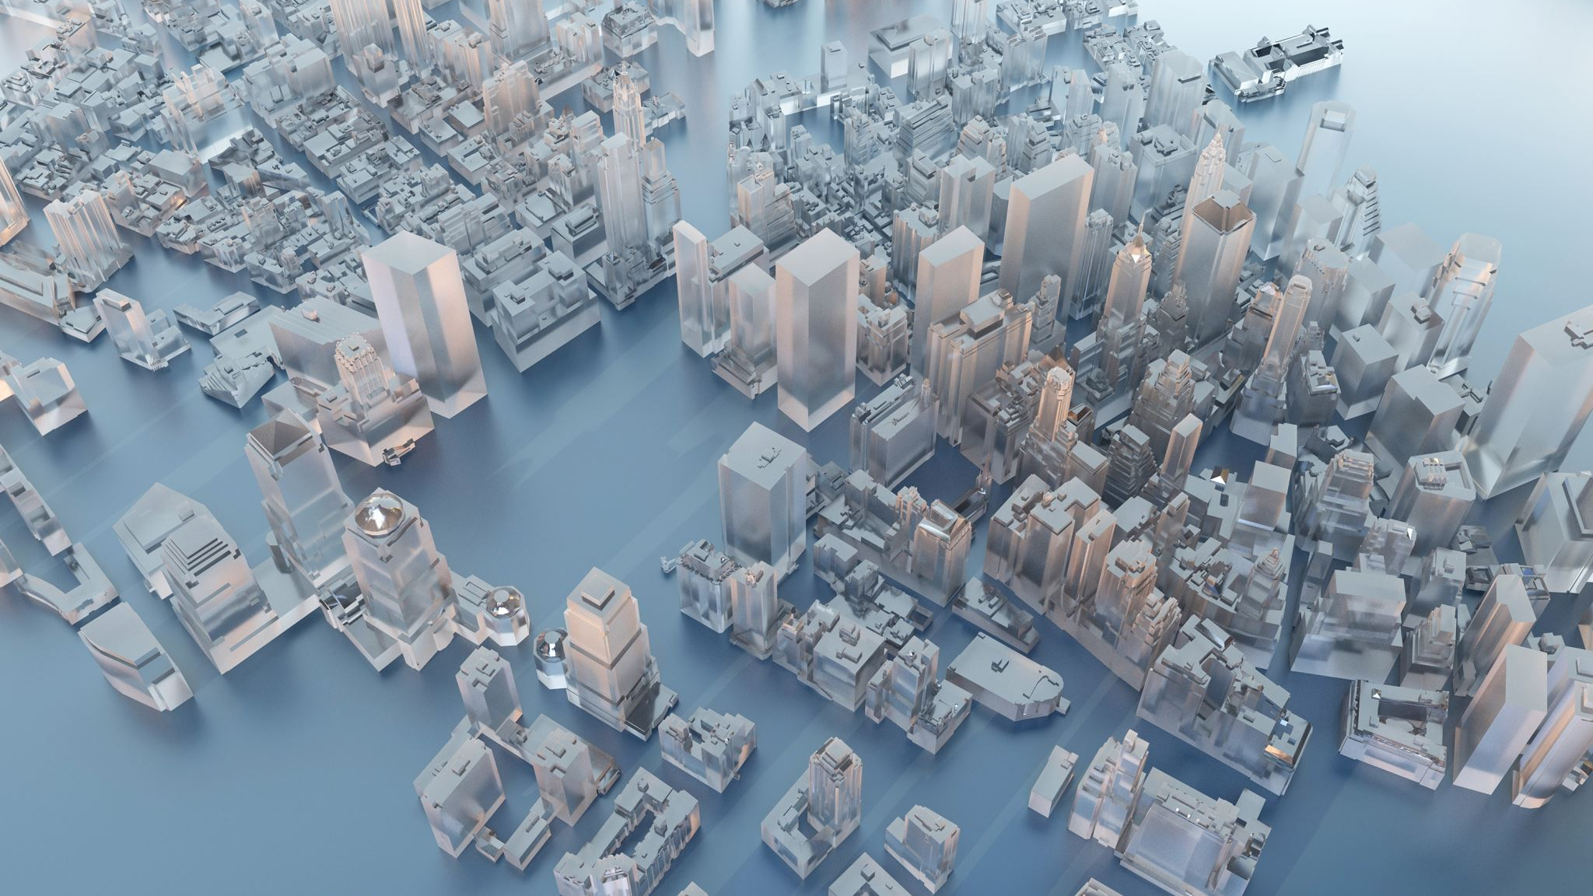
Игра в города Беларуси

Slide 2
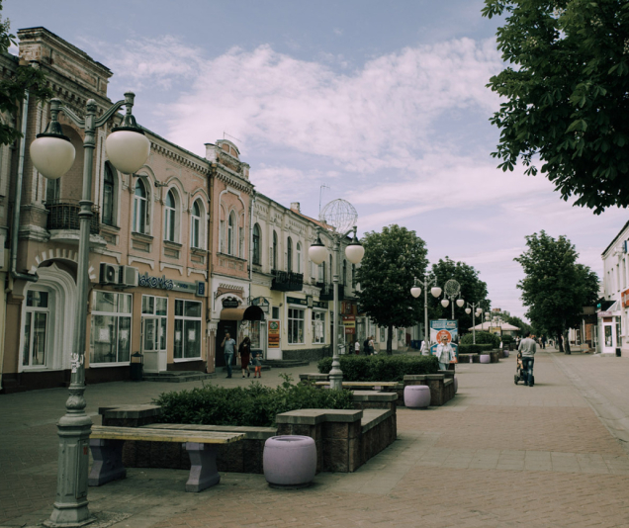
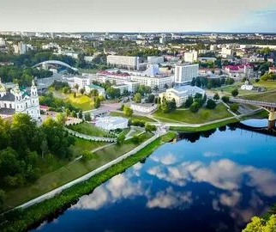
1.Под какой цифрой показан город Бобруйск?
1
2

Slide 3
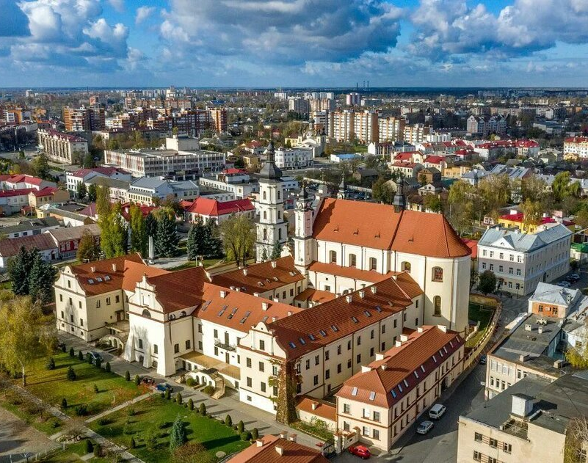
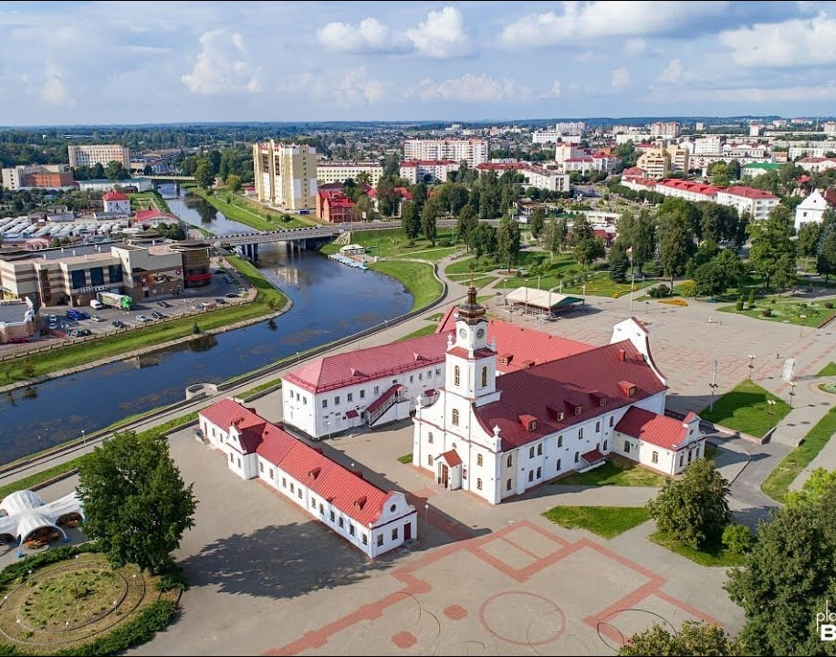
2.Под какой цифрой показан город Орша?
1
2

Slide 4
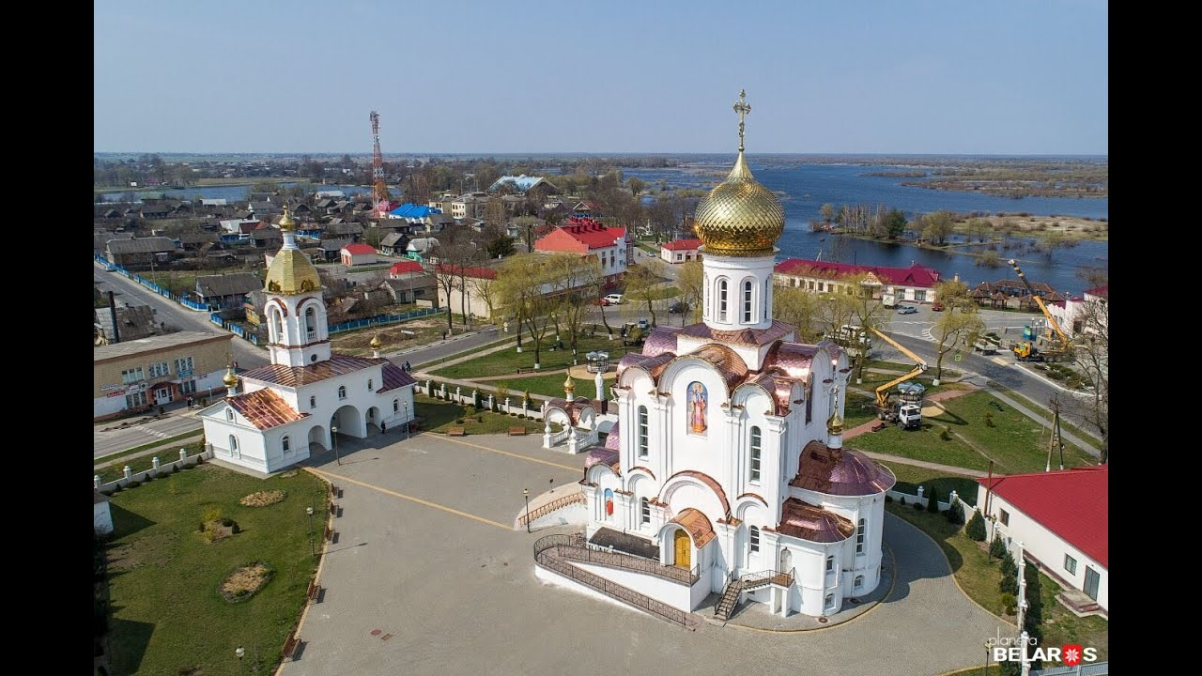
3.В каком году был образован город Туров?
В 1308 ГОДУ
В 804 ГОДУ
В 980 ГОДУ
В 1145 ГОДУ

Slide 5
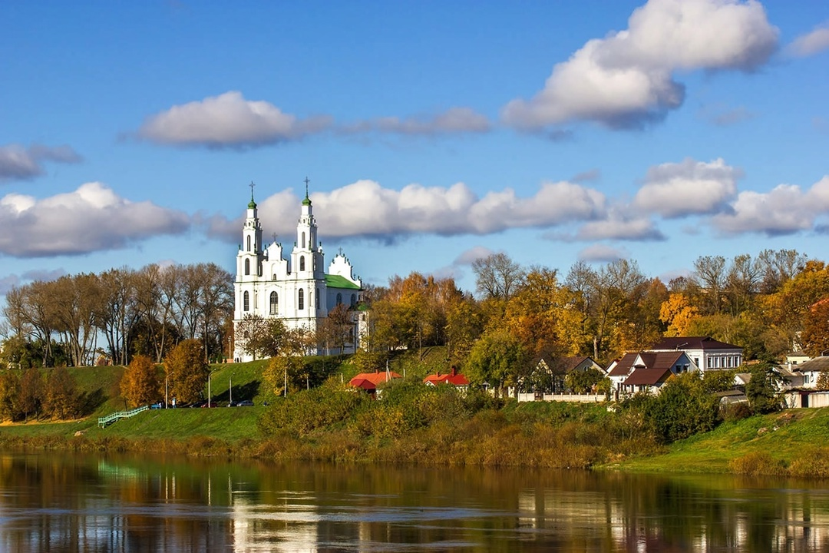
4.Какой самый древний город Белоруси?
Марьена-горка
Кричев
Калинковичи
Полоцк

Slide 6
5.Сколько всего городов в Белоруси?
1) 105
2)112
3)87
4)124

Slide 7
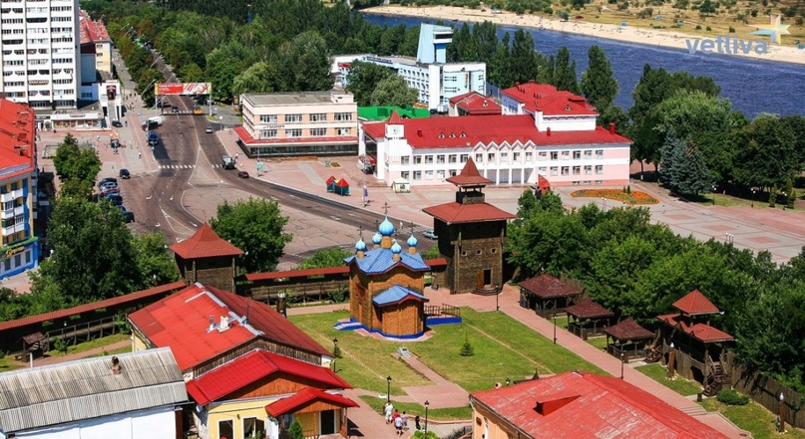
6.В каком году был создан город Мозырь?
В 1709 ГОДУ
В 995 ГОДУ
В 1503 ГОДУ
В 1155 ГОДУ

Slide 8
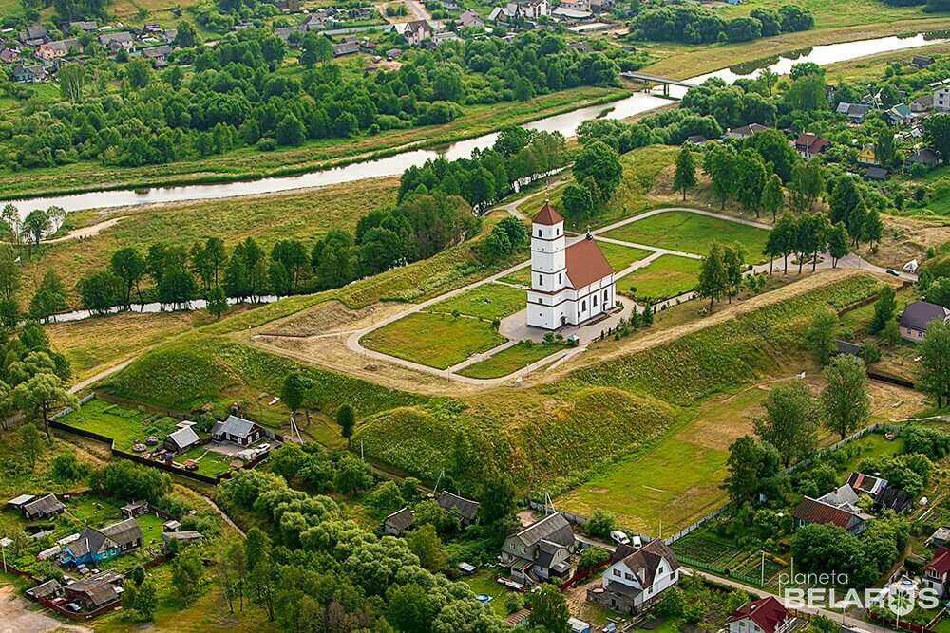
7.Где находится город Заславль?

Slide 9
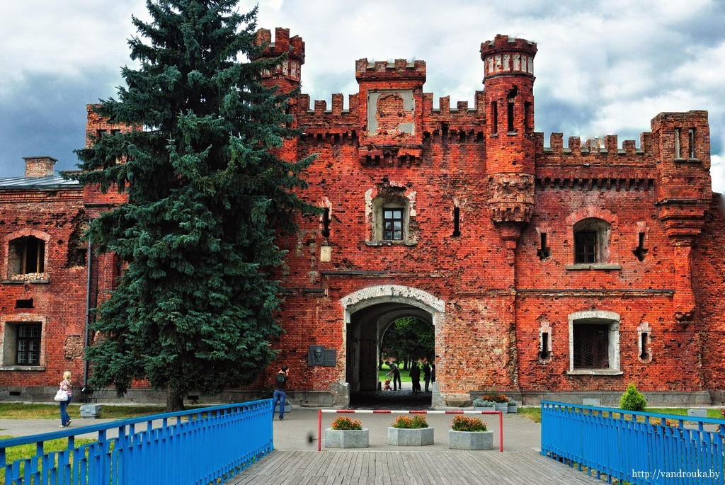
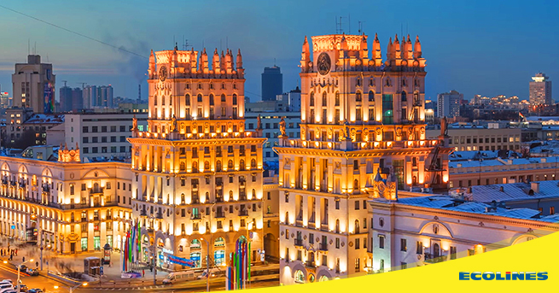
8)В каких областях больше всего производят рыбное хозяйство?

Slide 10
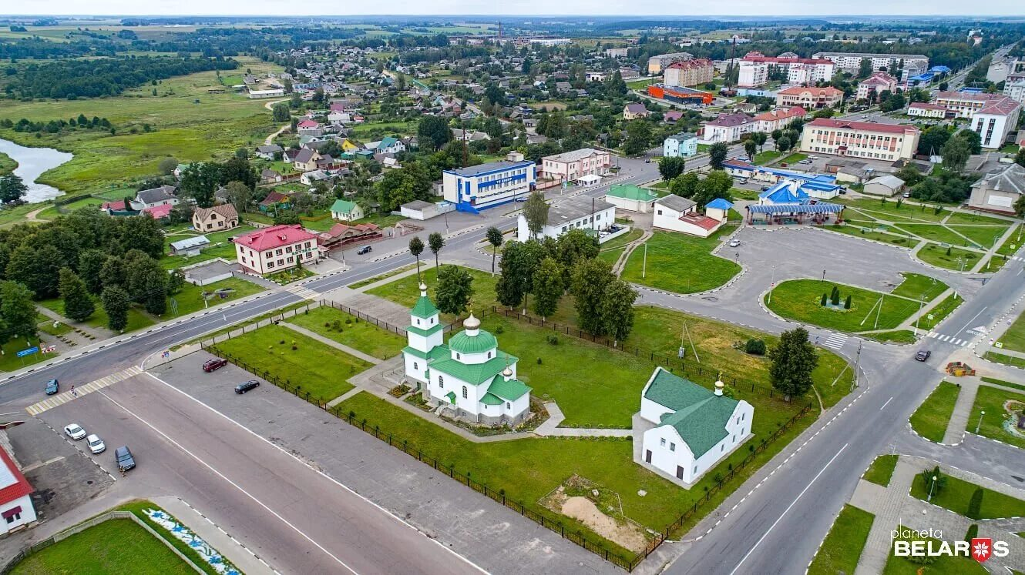
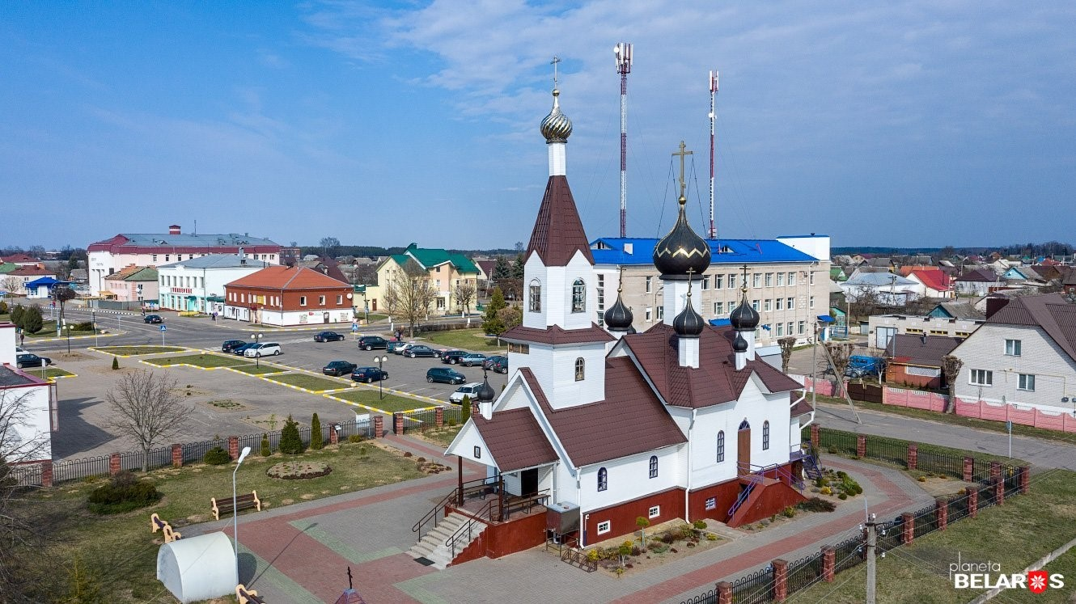
9)Какие два города в Беларуси самые новые?

Slide 11
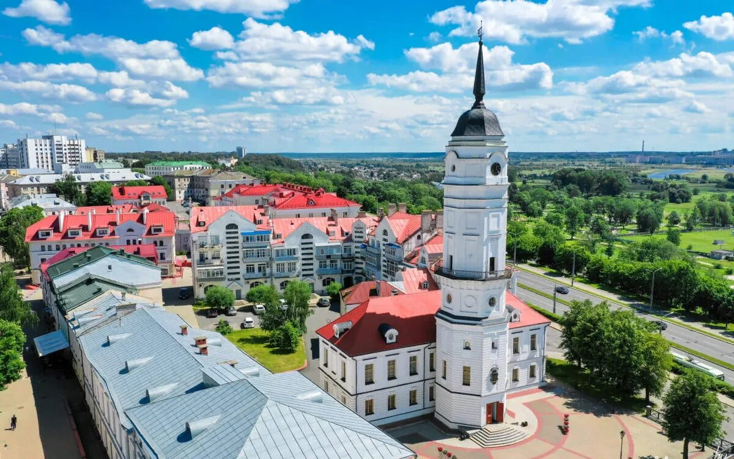
10)Какой город в Беларуси хотели сделать столицей Беларуси?

